Slide 1
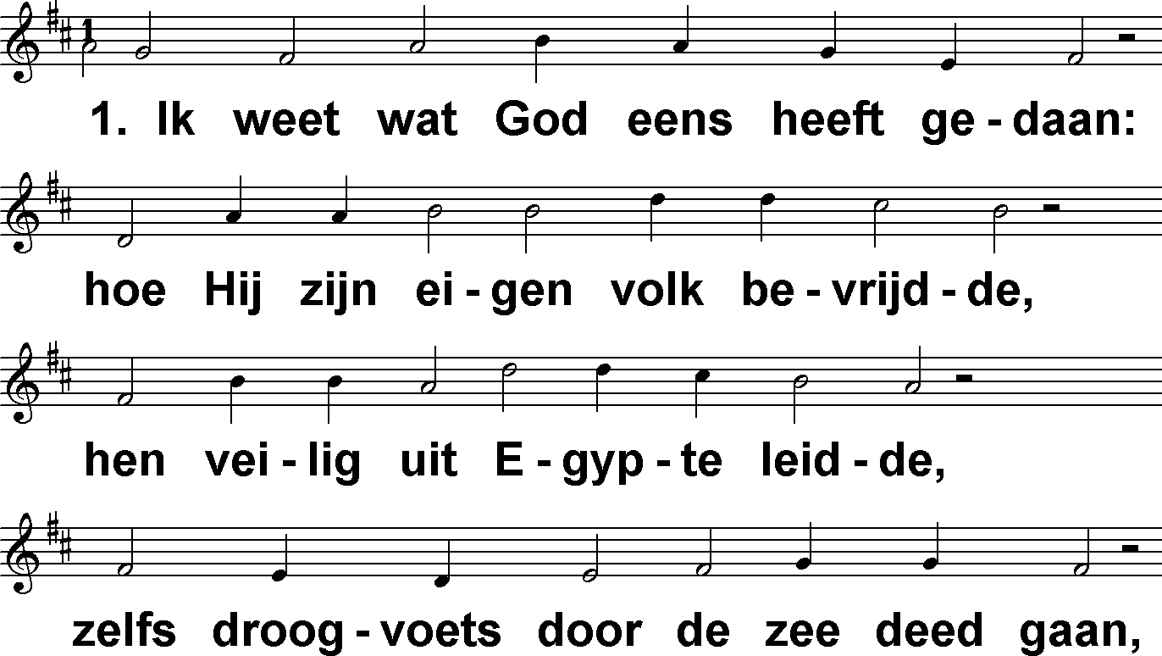
Ik weet… Gebed van een twijfelaar (DbdB) t. A. Wattèl (bij psalm 77); m. Genève 1551

Slide 2
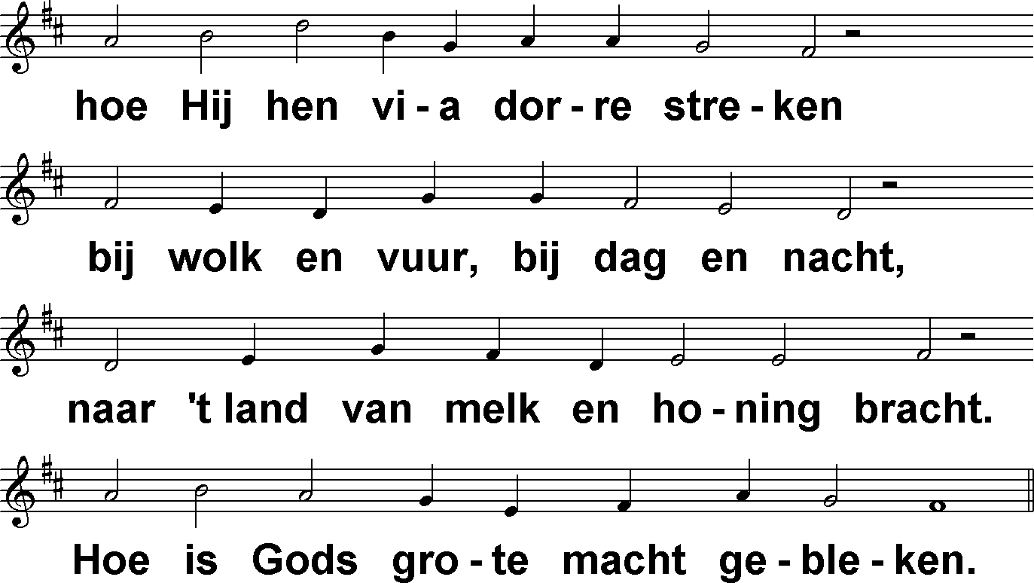
Ik weet… Gebed van een twijfelaar (DbdB) t. A. Wattèl (bij psalm 77); m. Genève 1551

Slide 3
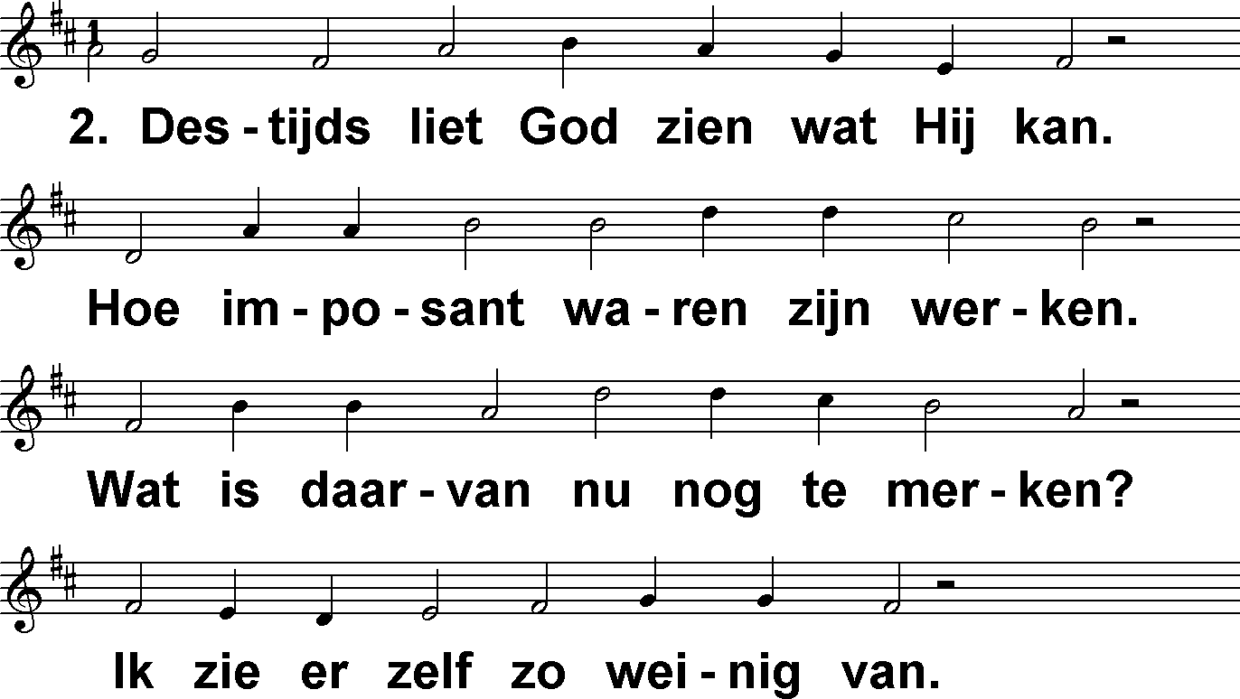
Ik weet… Gebed van een twijfelaar (DbdB) t. A. Wattèl (bij psalm 77); m. Genève 1551

Slide 4
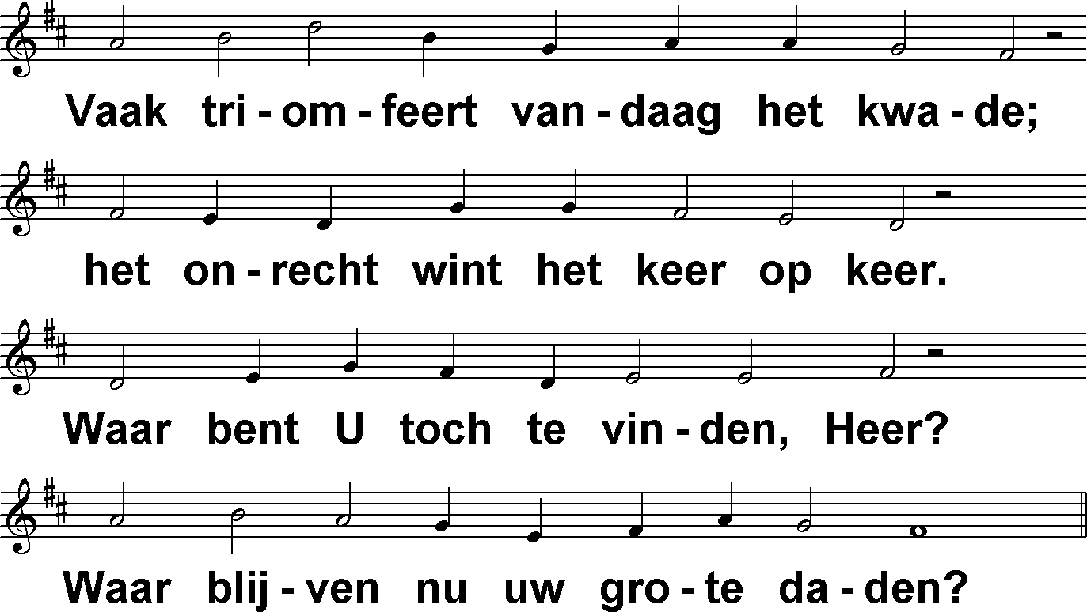
Ik weet… Gebed van een twijfelaar (DbdB) t. A. Wattèl (bij psalm 77); m. Genève 1551

Slide 5
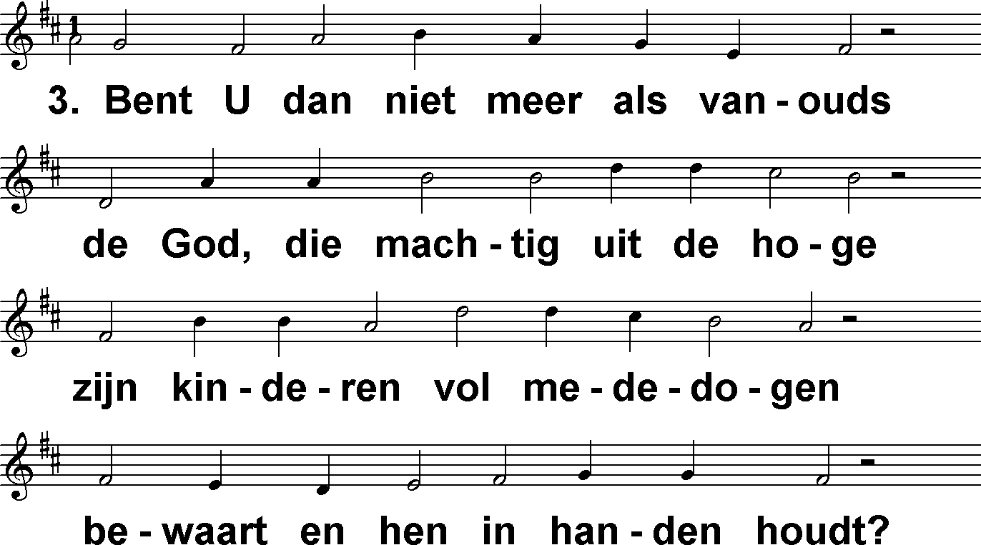
Ik weet… Gebed van een twijfelaar (DbdB) t. A. Wattèl (bij psalm 77); m. Genève 1551

Slide 6
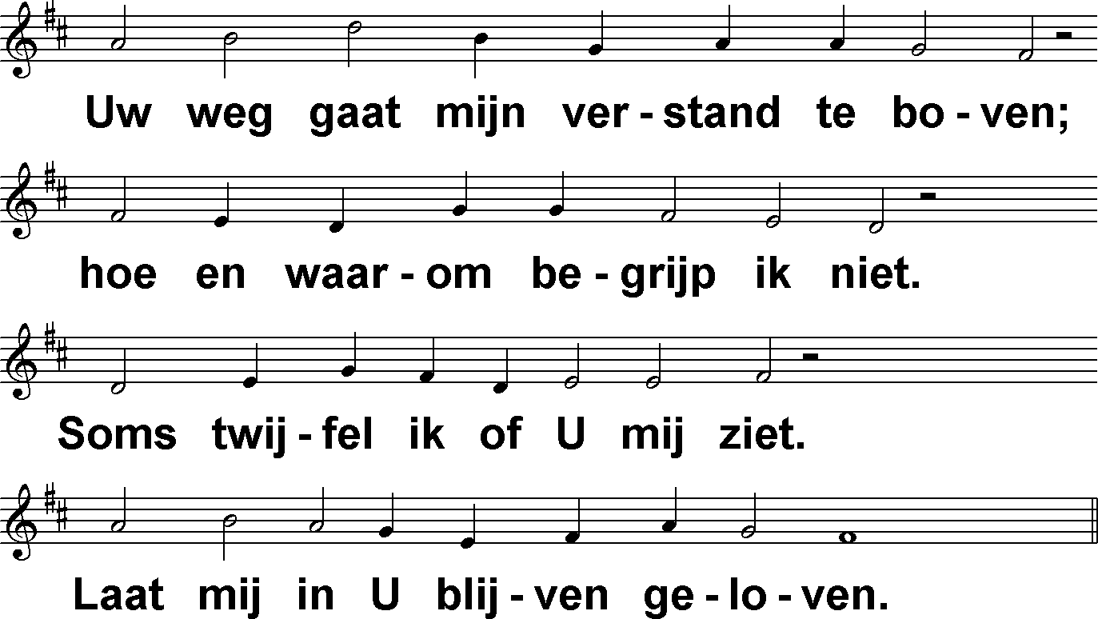
Ik weet… Gebed van een twijfelaar (DbdB) t. A. Wattèl (bij psalm 77); m. Genève 1551

Slide 7
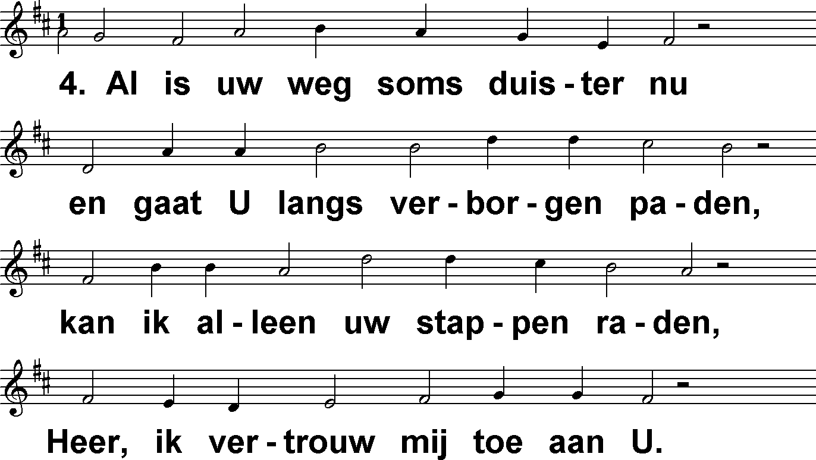
Ik weet… Gebed van een twijfelaar (DbdB) t. A. Wattèl (bij psalm 77); m. Genève 1551

Slide 8
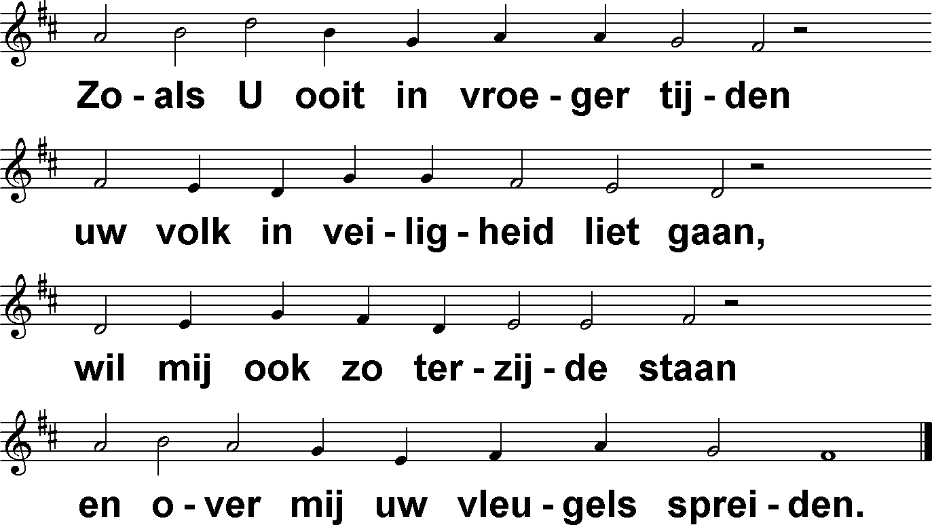
Ik weet… Gebed van een twijfelaar (DbdB) t. A. Wattèl (bij psalm 77); m. Genève 1551

